Slide 1
CTF課堂內容
2021-03-06

Slide 2
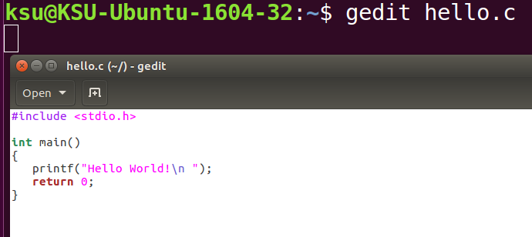
指令: gedit [檔名] -->(新建or開啟此文字檔 )

Slide 3
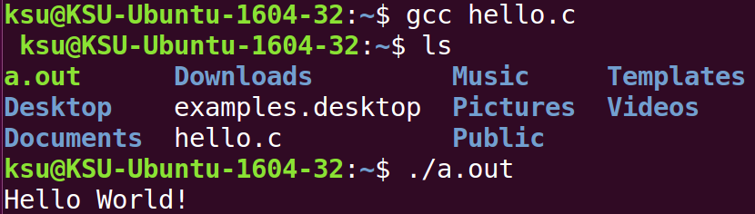
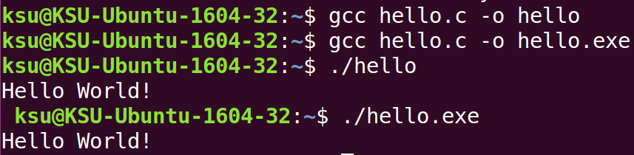
編譯
==> gcc hello.c (產生a.out執行檔)
==> gcc hello.c -o hello (產生hello執行檔)
==> gcc hello.c -o hello.exe (產生hello.exe執行檔)
預設名稱為a.out
自編名稱

Slide 4
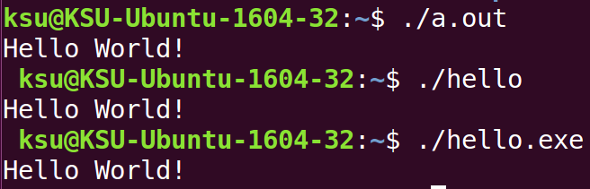
執行
==> ./a.out
==> ./hello
==> ./hello.exe

Slide 5
檢查執行檔檔案格式
==> file ./a.out
==> file ./helloCTFer
==> file ./helloCTFer.exe

Slide 6
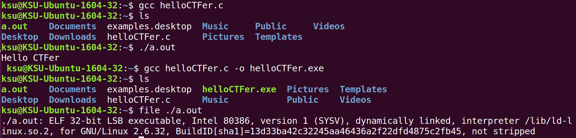

Slide 7
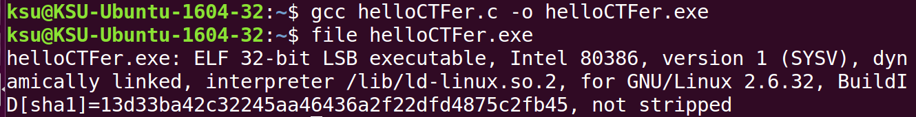
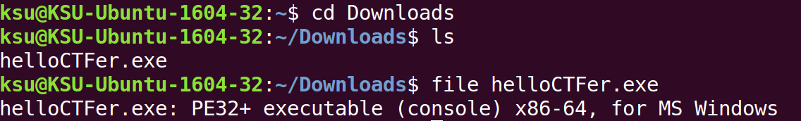
副檔名同為.exe檔 ,在linux編譯與win編譯的檔案格式差別

Slide 8
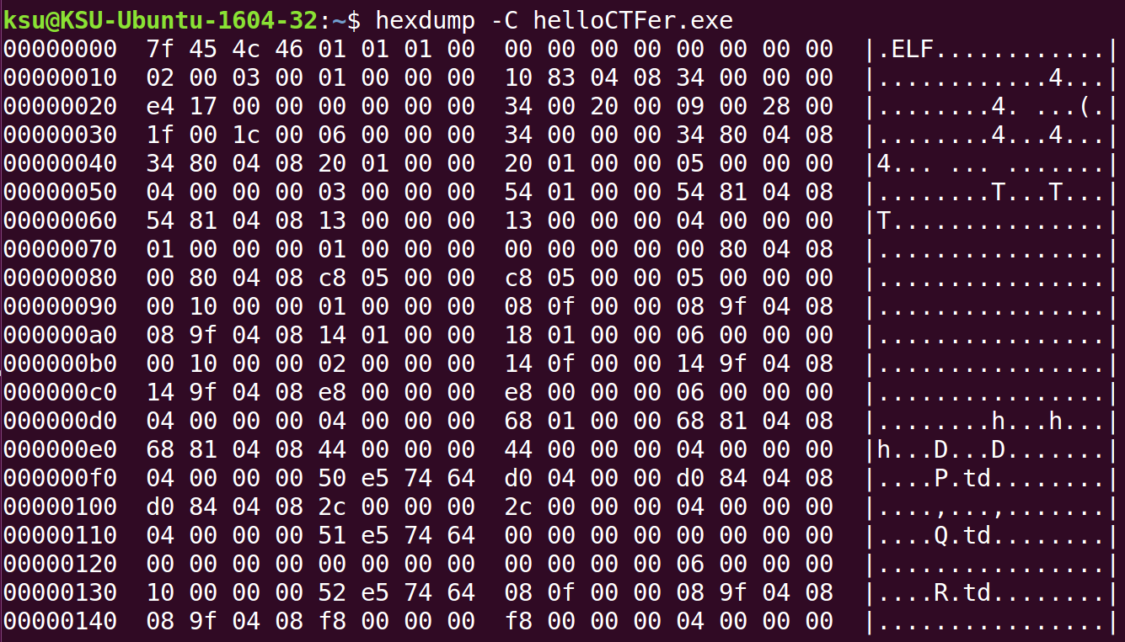
Hexdump : 用16進位表達
記憶體位址

Slide 9
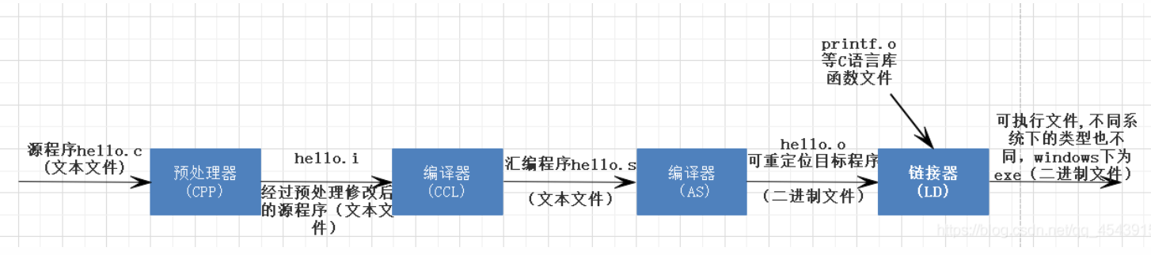
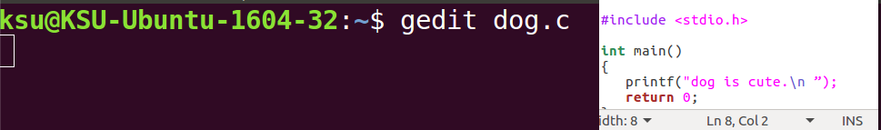
C語言編譯過程

Slide 10
C語言編譯過程
編譯的各階段
原始程式碼 ===> helloCTFer.c
預處理 ===> gcc –E helloCTFer.c –o helloCTFer.i ===> 查看.i的架構
編譯 ===> gcc –S helloCTFer.i -o helloCTFer.s ===> 查看.s的架構
彙編 ===> gcc -c helloCTFer.s -o helloCTFer.o ===> 查看.o的架構
連結 ===> gcc helloCTFer.o -o helloCTFer ===> 查看helloCTFer的架構

Slide 12
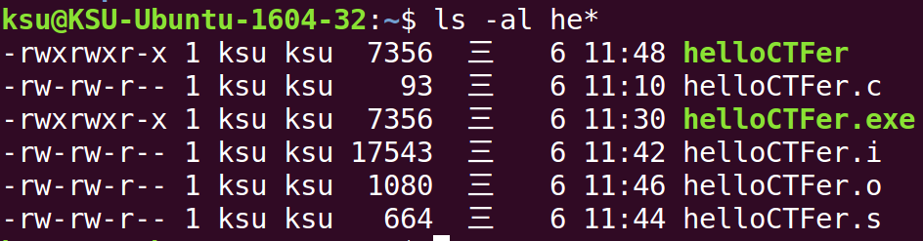


Slide 13
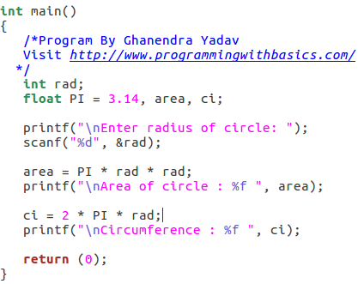
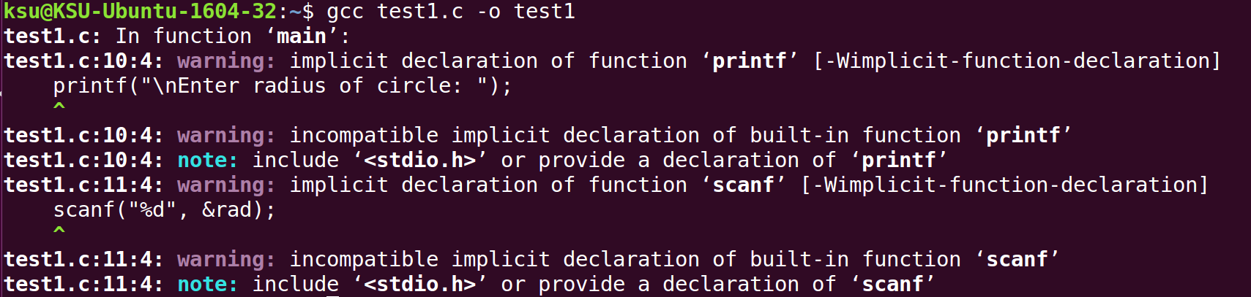
沒載入函數庫是不能編譯成功的

Slide 14
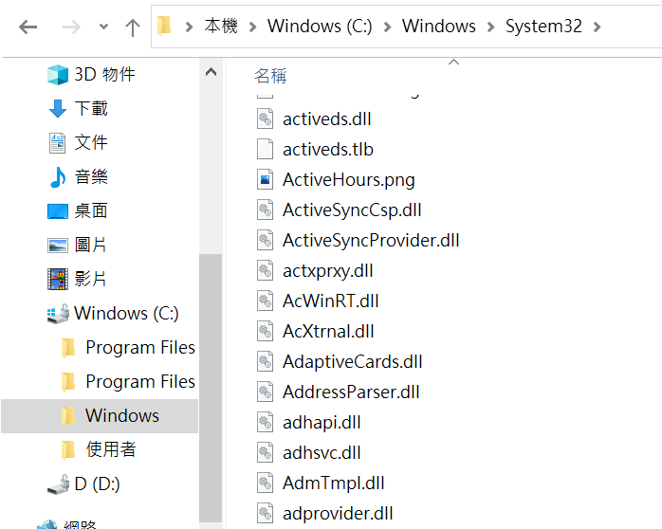
作業系統的函數庫

Slide 15

上網時用的程式,容易被覆蓋成病毒

Slide 16
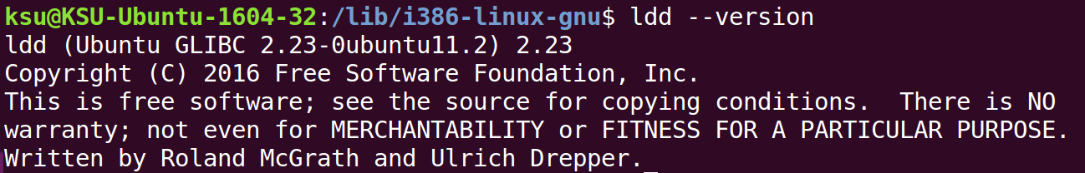

Slide 17

編譯成AT&T 格式的組語

Slide 18
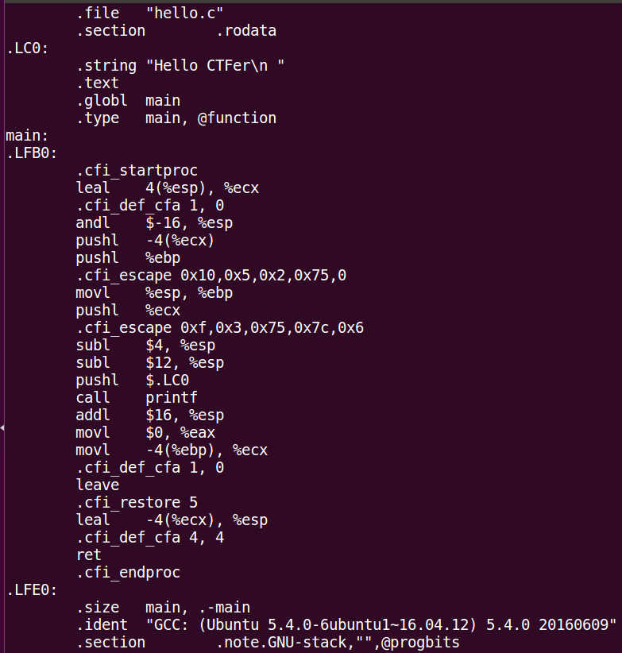

Slide 19
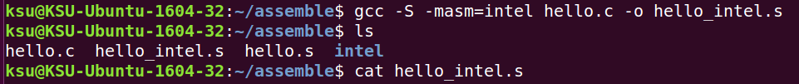
編譯成Intel 格式的組語

Slide 20
